Slide 1
SONAR C언어 스터디 <3주차-배열>
2020032306 송민경

Slide 2
배열이란?
여러 개의 변수를 메모리에 할당할 때 배열을 이용하면,
한 번에 메모리가 허용하는 범위 내에서 일률적인 주소체계를 가지고 선언할 수 있다.

Slide 3
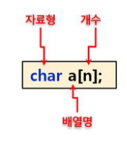
배열의 선언방법

Slide 4
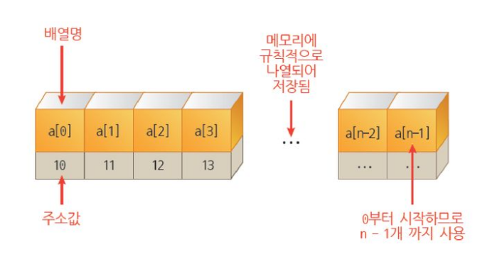
int a[n]; -> int의 크기를 갖는 변수를 총 n개 선언하고 그 이름을 a라 명명함.

Slide 5
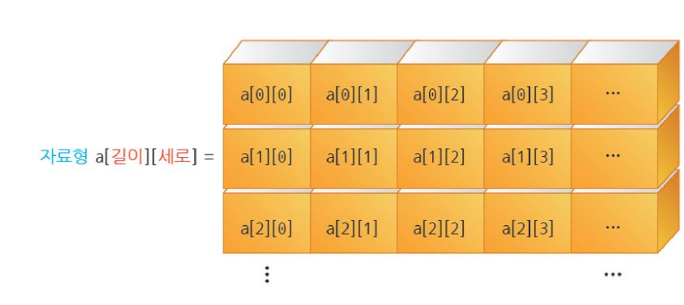
2차원 배열

Slide 6
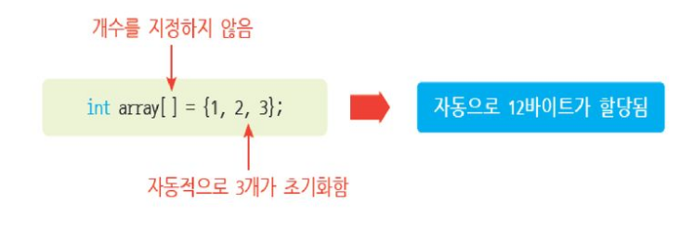
배열의 크기가 자동으로 할당되는 경우
배열의 개수를 지정하지 않고, 3개의 항목만 초기화하면 자동으로 3개가 할당됨.

Slide 7
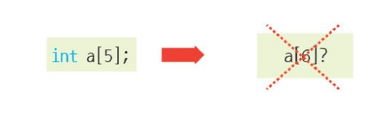
배열 사용 주의사항 - 1
선언한 배열의 길이와 사용하는 배열의 길이가 일치해야 한다.
- a[5]로 선언한 배열에 a[6]은 접근할 수 없다. (쓰레기 값 로드됨)

Slide 8
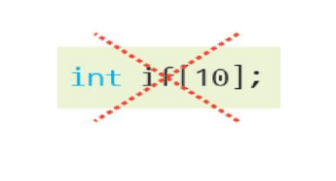
배열 사용 주의사항 - 2
일반 변수의 이름 규칙과 같이, 배열의 이름도 키워드는 사용할 수 없다.

Slide 9
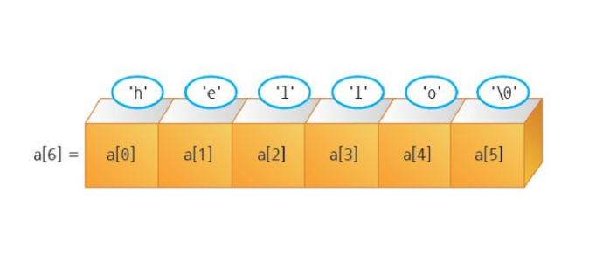
배열의 활용 – 문자열의 처리

Slide 10
THANKS☺

